Slide 1
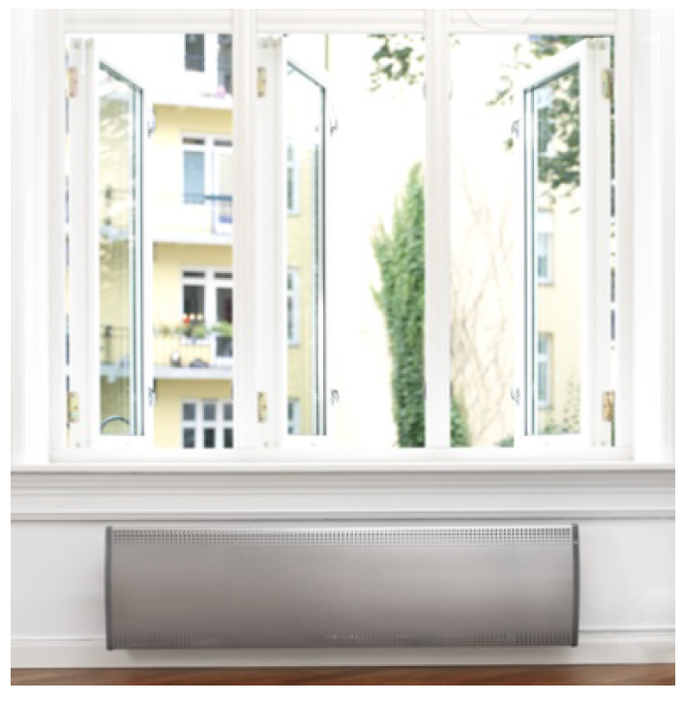
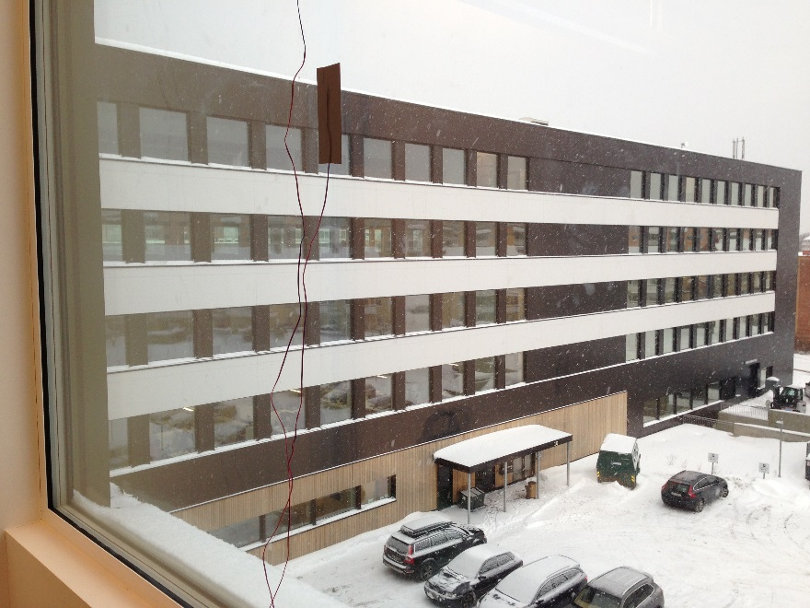
Hva forteller målingene? -dokumentasjon og praktisk betydning
Sluttseminar ForKlima 11. november 2015
Kari Thunshelle og Axel Cablé, SINTEF

Slide 2
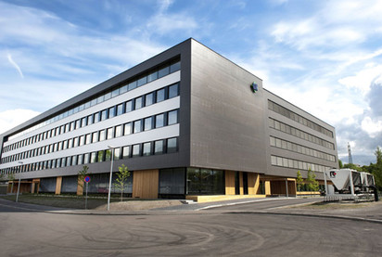
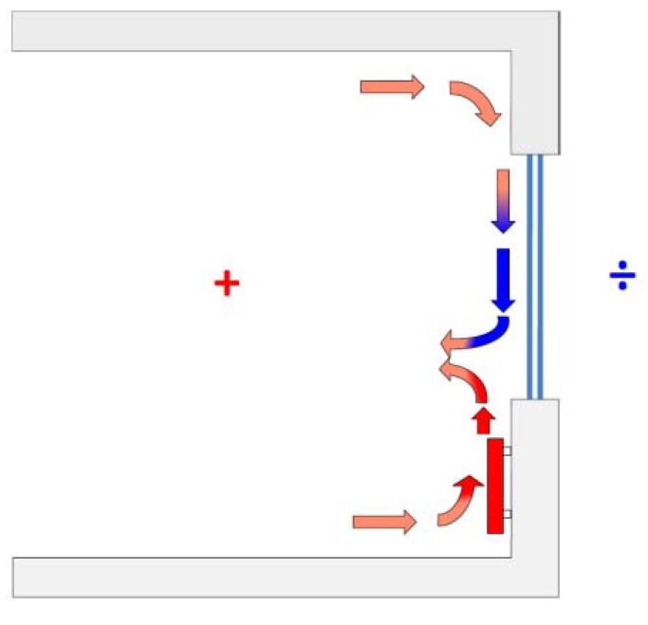
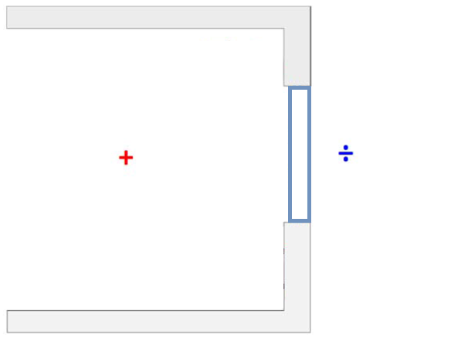
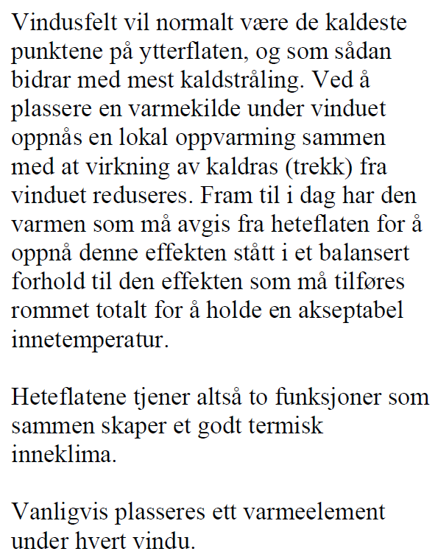
Får man godt nok termisk komfort/ ventilasjonseffektivitet?
Oppvarming med ventilasjonsluft
Vindusfelt : kaldeste punktene
Ett varmeelement under hvert vindu
To funksjoner:
-unngå trekk/kaldstråling
-oppvarming
U= 0,78 W/(m² K)
U= 0,14 W/(m² K)
?

Slide 3
Forsøk feltlab
Vi ønsket å undersøke nærmere:
Temperaturgradienten i rommet
Trekkfare i rom
Ventilasjonseffektivitet
Fare for kaldras?
Studerte case ved konstante forhold
Målinger er foretatt februar 2014

Slide 4
Forsøk
Case 1 og 2
Lav luftmengde
Høy overtemperatur
Case 5
Normal drift
(mild vinterdag)
Case 3 og 4
Høy luftmengde
Lav overtemperatur
Kortslutning ?
Trekk ?
Grenseverdier |  | Unit | Case 1 | Case 2 | Case 5 | Case 3 | Case 4
Luftmengde | V | l/s | 17 | 17 | 35 | 48 | 49
Tilluftstemperatur | T | °C | 31,1 | 32,0 | 23 | 24,2 | 24,1
Overtemperatur | ΔT | °C | 7,5 | 5,0 | - 4 | 1,2 | 0,8
Utetemperatur | T_{ute} | °C | -4,8 | -7,0 | 4 | -2,9 | -1,8
Effekt | P₀ | W/m2 | 16 | 11 |  | 8 | 5
Varmebelastninger | P | W/m2 | 3 | 30 | 30 | 3 | 30
Påvirkning av varmebelastningner? (Pc, lys, person)

Slide 5
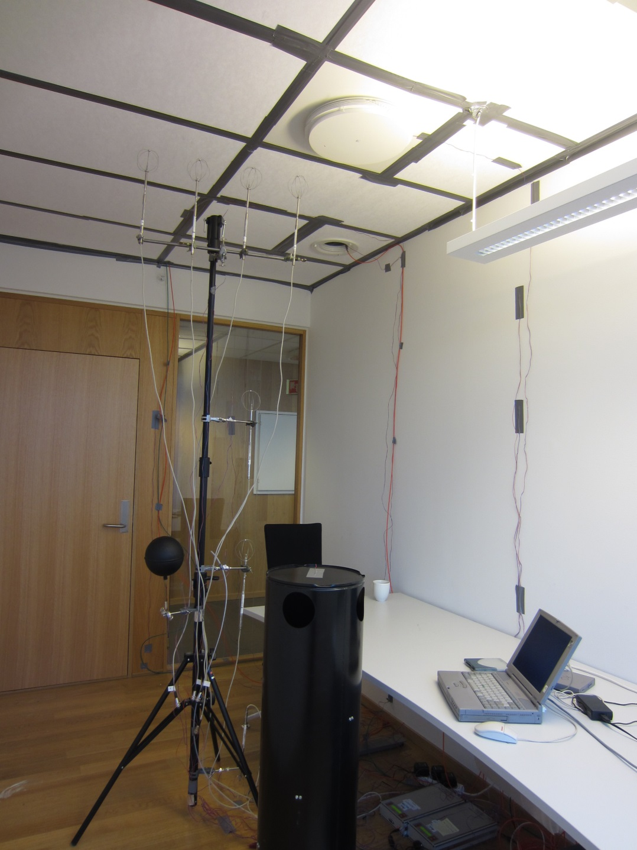
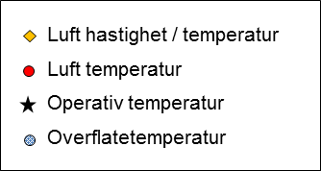
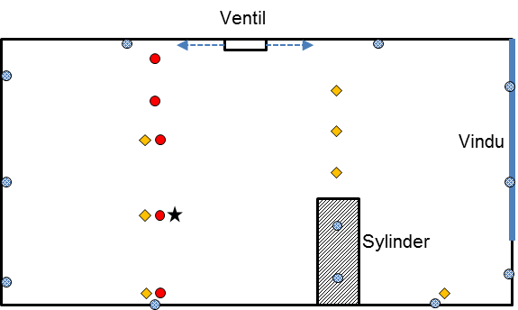
Cellekontoret (~10m²) 2.70 m takhøyde
Lufthastighet
Temperatur
Operativ temperatur
Overflatetemperatur
S
N
1
2
Notes:
Det er valgt et cellekontor i Miljøhuset GK. Det er et standard cellekontor på

Slide 6
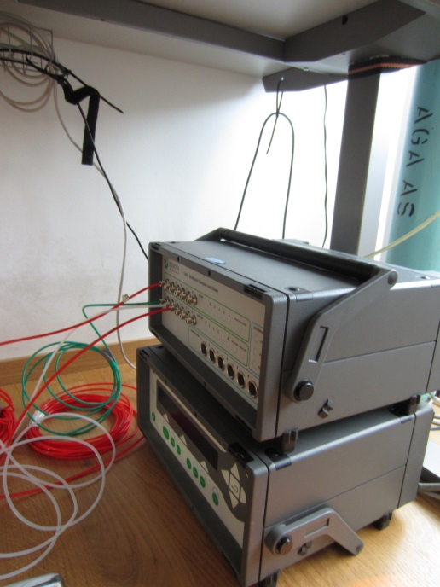
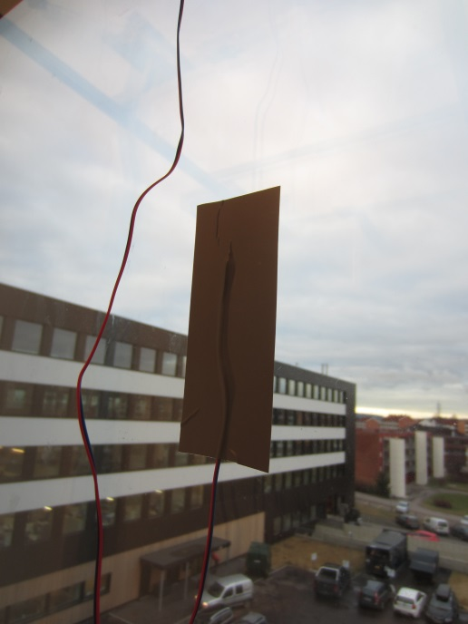
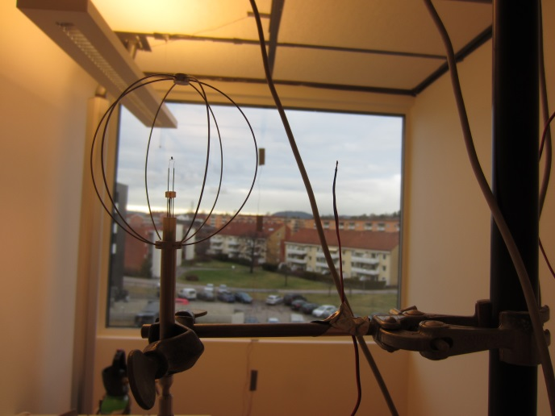
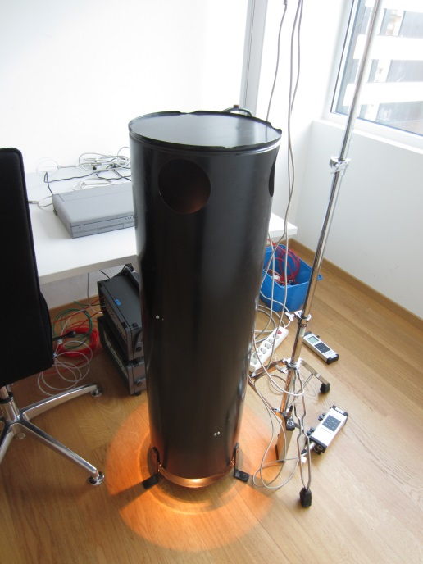
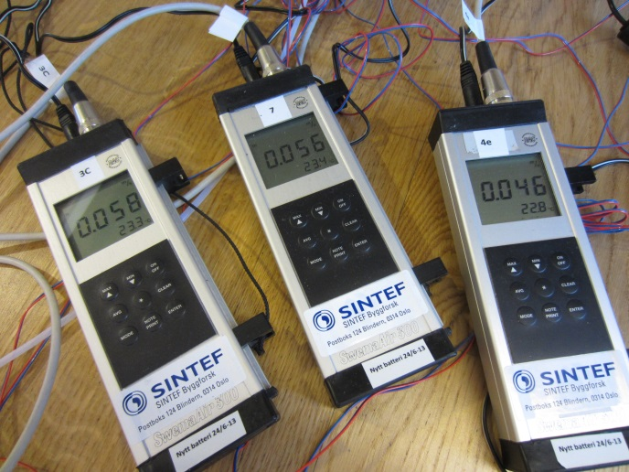
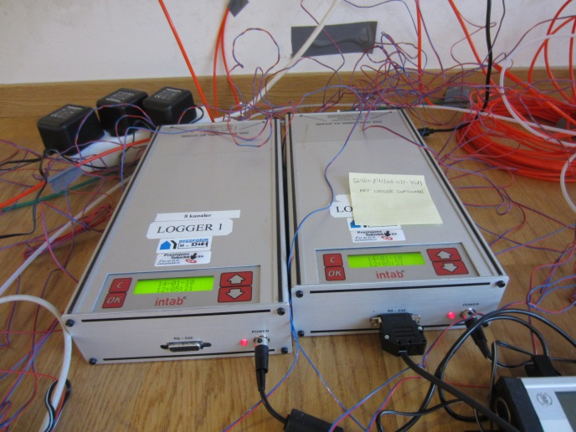
Utstyr

Slide 7
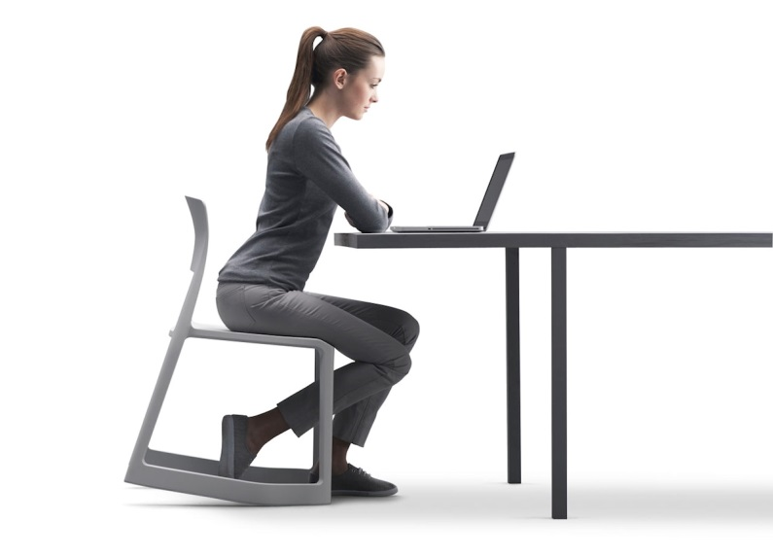
Temperatur i cellekontoret
Maks temperaturforskjell på 4,2°C mellom 0,1 og 1,7m romhøyde (NS-ISO 7730)
Maks 3°C mellom 0,1 og 1,1 m for en stillesittende person

Slide 8
Temperatur i cellkontoret?

Slide 9
Temperatur i cellekontoret?
Tilsvarende forsøk, med påvirkning av varmekilder:
Case 2: fylte sirkler
Maks temperaturforskjell = 1,4°C

Slide 10
Temperatur i cellekontoret
Case 3 (firkanter)
Høy luftmengde
Lav overtemperatur
Temperaturforskjell = 0,3°C

Slide 11
Temperatur i cellekontoret
Tilsvarende forsøk, med påvirkning av varmekilder:
Case 4: fylte firkanter
Temperaturforskjell = 0°C

Slide 12
Temperatur i cellekontoret

Slide 13
Temperatur i cellekontoret
Maks temperaturforskjell på 4,2°C mellom 0,1 og 1,7m romhøyde (NS-ISO 7730)

Slide 14
Lufthastighet
Trekkrisiko er avhengig av lufthastighet, temperatur og turbulensintensitet.
I henhold til NS-EN ISO 7730 er faren for trekk begrenset når lufthastigheten er mindre enn 0,15 m/s.

Slide 15
Lufthastighet
Lav luftmengde (case 1)
Høy overtemperatur
Overtemperatur tilluft ≈ 6°C

Slide 16
Lufthastighet
Påvirkning av varmekilder

Slide 17
Lufthastighet
Høy luftmengde (case3)
Lav overtemperatur
Overtemperatur tilluft ≈ 0,5°C

Slide 18
Lufthastighet
Påvirkning av varmekilder
Internlaster bidrar til omrøring

Slide 19
Lufthastighet
Normal drift
(mild vinterdag)
Undertemperatur tilluft ≈ 4°C

Slide 20
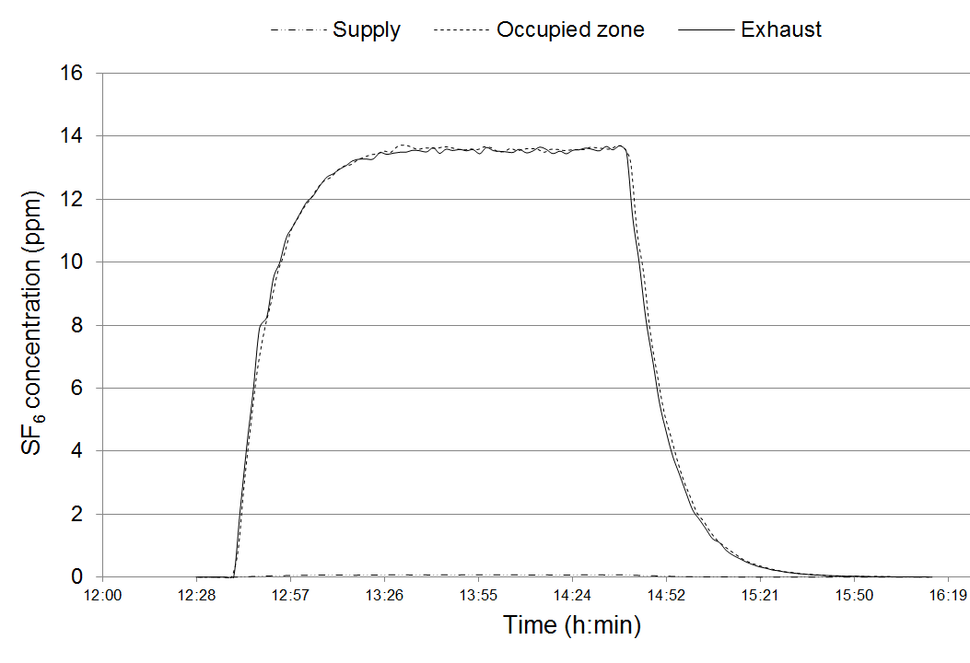
Ventilasjonseffektivitet: sporgasstest
Beskriver hvor raskt luften skiftes ut
ε < 50% kortslutning
= 50% perfekt omrøring
> 50% fortrengninsventilasjon
 | Lav luftmengde |  | Høy luftmengde |  | Normal drift (undertemperatur)
 | Høy overtemperatur |  | Lav overtemperatur
Varmekilder | Av | På | Av | På | På
ε | 33% | 54% | 60% | 68% | 51%
God ventilasjonseffektivitet når kontoret er i bruk
Notes:
= same supply temperature for all the rooms (set point: 19°C)
Detail the context: both dwellings and office buildings.

Slide 21
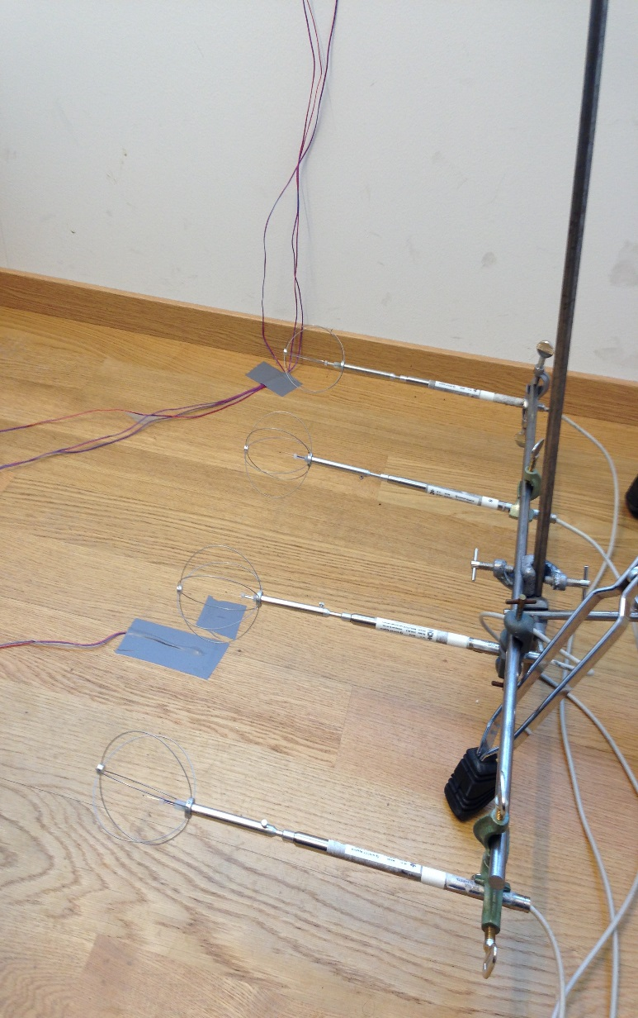
Trekk nær vindu?
?
2
Notes:
Images test pres de la fenetre

Slide 22
Trekk
Trekkindeks < 10% : ikke noe ubehag fra trekk (ISO 7730)

Slide 23
Oppsummering målinger
Kan vi objektivt si at dette går bra?
Kravene i NS-ISO 7730 er oppfyllt
 | Lav luftmengde Høy overtemperatur |  | Normal drift (undertemperatur) | Høy luftmengde Lav overtemperatur
Varmekilder | Av | På | På | Av | På
Stratifisering <4,2°C | OK | OK | OK | OK | OK
Lufthastighet ≤0,15m/s | OK | OK | OK | OK | OK
Ventilasjonseffektivitet ≥ 50% | NEI | OK | OK | OK | OK
God termisk komfort
Ingen fare for trekk
God ventilasjonseffektivitet under alle tilfeller når kontoret er i bruk, dvs. med internelaster (ansatt, lys, PC)
Notes:
Ja, dette går bra. Med en god ventil som dette ( effektive ventilr, god innblanding/omrøring/ spredningsmønster, hastighet på luften opprettholdes). Temperaturen er ikke høyere enn at det ikke gir problemer (i motsetning til på 80-tallet)
God u-verdi på vinduet, dette gir ikke kaldras, ikke strålingsasymetri. GK's erfaring er likevel at man skal tenke på at de ikke skal se litt på kritisk store vindusarealer
Yes! Good comfort/ventilation efficiency.
Easier in office buildings than in dwellings (too high temperature in rooms, higher T necesseray, risk of stagnaton increased with low airflow rate)
Low airflow rate preferable in terms of energy saving, but not in terms of ieq.
Local heat sources for colder days (stive, electric)
More heating coils to allow for better control of the user?

